Slide 1
Đề tài: Chuẩn đoán bệnh qua triệu chứng lâm sàng
Gvhd: Phạm Văn Hải
Nhóm 12:
Nguyễn Tiến Thiện
Nguyễn Bình Minh
Nguyễn Trọng Tuyền
Phạm Minh Hiếu

Slide 2
Tổng quan
Phân tích yêu cầu
Phương pháp tiếp cận
Thiết kế hệ thống
Cài đặt
Đánh giá

Slide 3
Phân tích yêu cầu
Vấn đề
Mục đích

Slide 4

Vấn đề
Số lượng bệnh và triệu chứng ngày càng nhiều
Chi phí khám chữa bệnh ngày càng cao
Bác sĩ chuẩn đoán chưa đạt đến độ chính xác dẫn đến hậu quả đáng tiếc

Slide 5

Mục đích
Là kênh tư vấn cho bác sĩ trước khi chuẩn đoán
Bệnh nhân có thể tra cứu tìm hiểu bệnh

Slide 6
Phương pháp tiếp cận
Cơ sở lý thuyết
Áp dụng vào bài toán

Slide 7
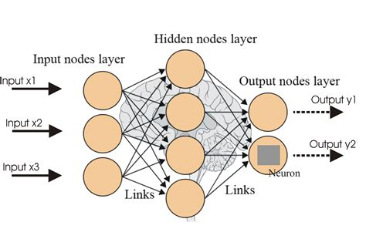
Cơ sở lý thuyết
Mạng nơron nhân tạo (Artificial Neural Network)
Mỗi liên kết kèm theo một trọng số nào đó, đặc trưng cho tính kích hoạt/ ức chế giữa các nơron
Nhiệm vụ chung của quá trình huấn luyện mạng là cập nhật các trọng số khi có thêm các thông tin về mẫu học.

Slide 8
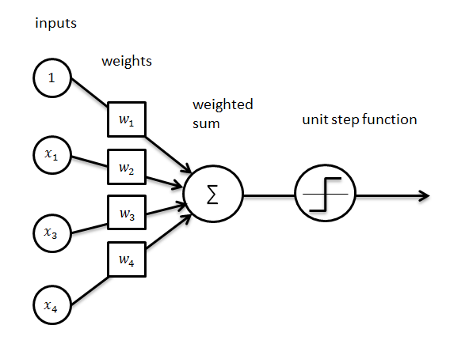
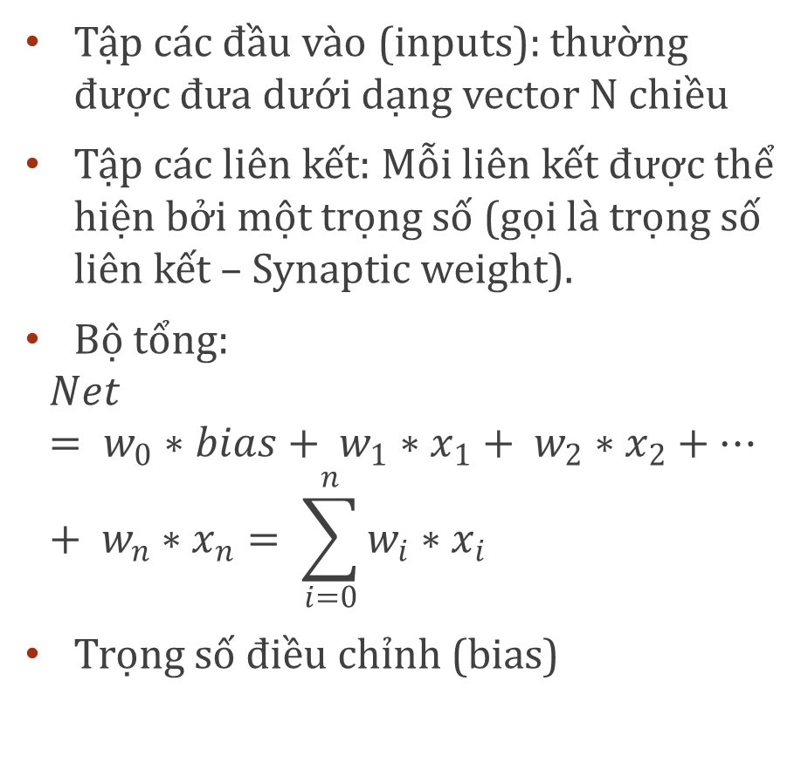
Thành phần cơ bản của một nơ ron nhân tạo
Tập các đầu vào (inputs): thường được đưa dưới dạng vector N chiều
Tập các liên kết: Mỗi liên kết được thể hiện bởi một trọng số (gọi là trọng số liên kết – Synaptic weight).
Bộ tổng:
$$Net= w_{0}∗bias+ w_{1}∗x_{1}+ w_{2}∗x_{2}+…+ w_{n}∗x_{n}= \sum_{i=0}^{n}{w_{i}∗x_{i}}$$
Trọng số điều chỉnh (bias)

Slide 9
Áp dụng vào bài toán
Mạng nơ ron
Hệ cơ sở tri thức
Chuẩn đoán
Tri thức trong mô hình mạng nơ ron là tri thức không tường minh, nó được biểu hiện qua cấu trúc mạng nơ ron và các trọng số liên kết sau khi huấn luyện
Tập dữ liệu huấn luyện mạng nơ ron là một tập các bản ghi gồm bệnh và triệu chứng

Slide 10
Huấn luyện mạng
Đầu vào huấn luyện mạng:
Vector n chiều (với n là tổng số triệu chứng). Mỗi phần tử của vector có 2 giá trị thể hiện sự xuất hiện của triệu chứng.
Phần tử có giá trị 1 thể hiện với triệu chứng tương ứng với vị trí đó xuất hiện.
Phần tử có giá trị 0 thể hiện với triệu chứng tương ứng với vị trí đó không xuất hiện.

Slide 11
Huấn luyện mạng
Đầu vào huấn luyện mạng:
Tập triệu chứng: [đau đầu, đau ngực, đau bụng, ho, mệt mỏi]
Với bệnh nhân có các triệu chứng: đau đầu, ho, mệt mỏi thì đầu vào mạng được biểu diễn dưới vector: [1, 0, 0, 1, 1]
Đầu ra huấn luyện mạng:
Vector m chiều (với m là tổng số bệnh). Mỗi phần tử của vector là số thực có giá trị trong khoảng 0 – 1 thể hiện xác suất mắc bệnh tương ứng với chỉ số của phần tử đó.
Dựa vào đầu ra này tìm bệnh có xác suất cao để đưa ra chuẩn đoán cho người bệnh.

Slide 12
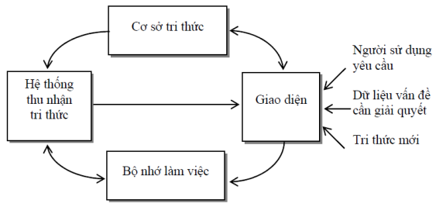
Thiết kế hệ thống
Mô hình J. L. Ermine

Slide 13
Cài đặt
Huấn luyện
Chuẩn đoán

Slide 14
Huấn luyện mạng
Mô tả dữ liệu:
Dữ liệu là một bảng thể hiện các trường hợp mắc bệnh với các triệu chứng xuất hiện.
Bảng có 133 cột và 4920 hàng.
Mỗi cột tương ứng với một triệu chứng, ngoại trừ cột cuối cùng (cột thứ 133) để chỉ tên bệnh tương ứng.
Mỗi hàng là một bản ghi tương ứng trường hợp mắc bệnh của bệnh nhân.

Slide 15
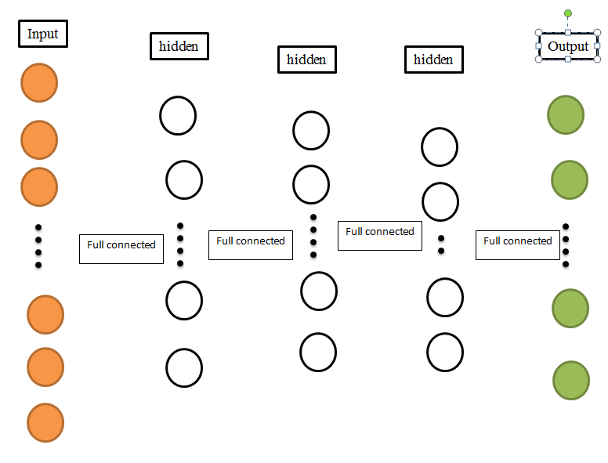
Thư viện: Dùng thư viện keras để xây dựng mô hình mạng nơ ron.
Mô hình mạng nơ ron: Mạng gồm có 5 tầng. Tầng thứ nhất (tầng đầu vào) có 132 nơ ron, tầng 2, 3, 4 là các tầng ẩn với số nơ ron lần lượt là 100, 80, 60; tầng thứ 5 (tầng đầu ra) có 42 nơ ron.

Slide 16
Chuẩn đoán
Biểu diễn dữ liệu nhận được dưới dạng vector đầu vào của mạng nơ ron.
Dùng mạng nơ ron đã huấn luyện để chuẩn đoán bệnh với đầu vào là vector ở trên.
Sau khi truyền cho mạng nơ ron đầu vào ta được đầu ra là vector chỉ xác suất xảy ra các bệnh.

Slide 17
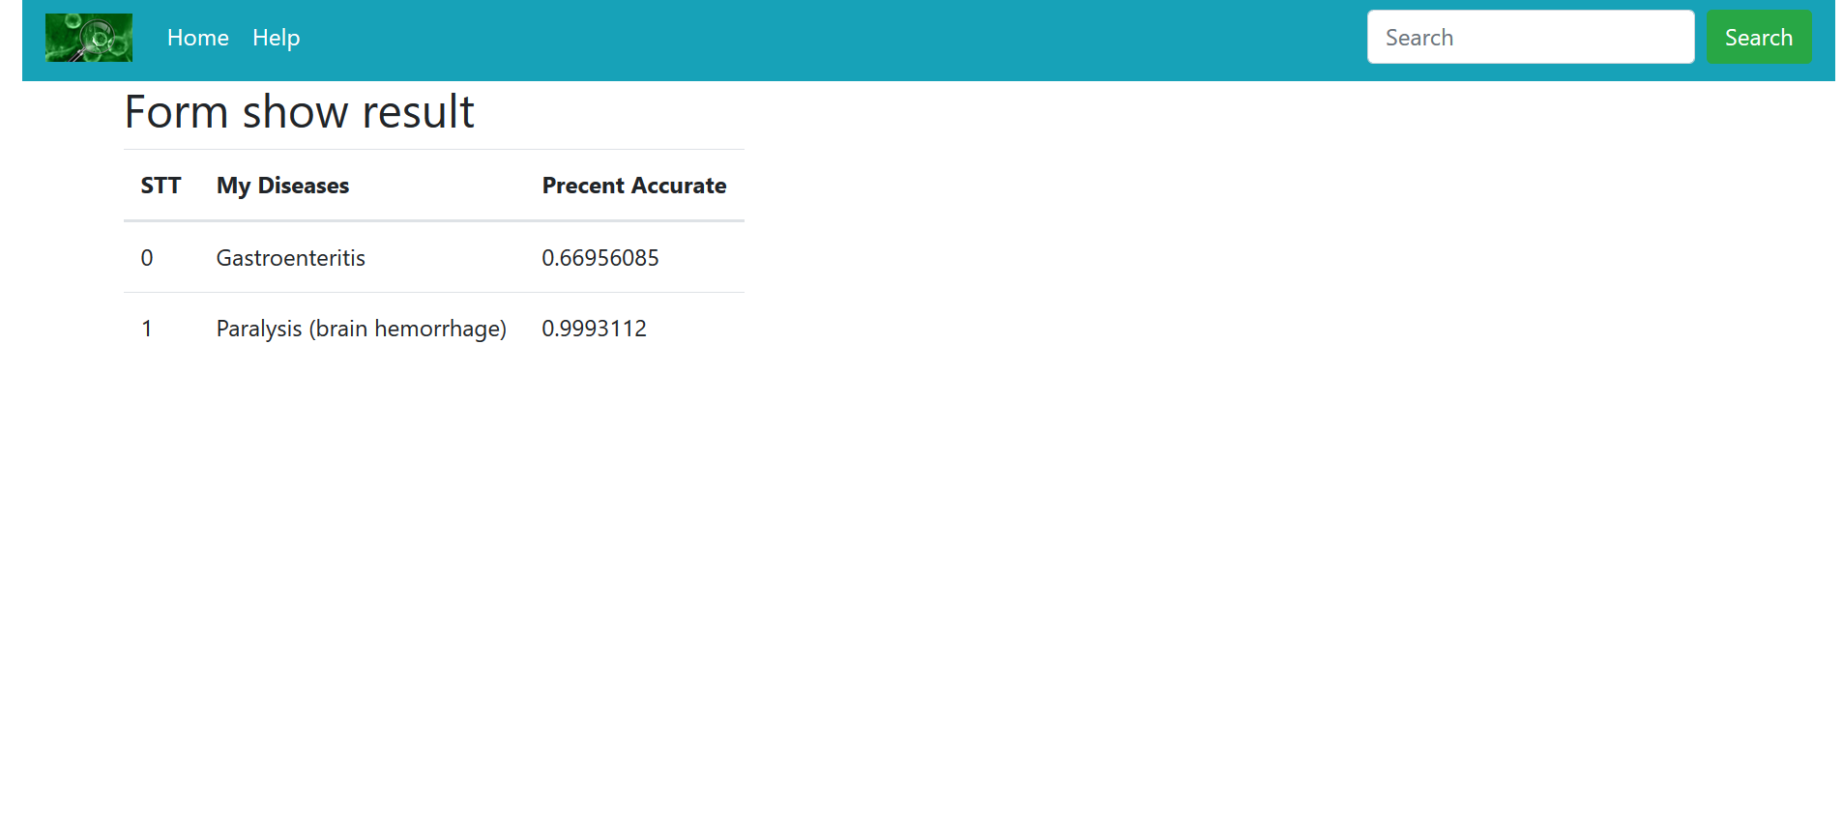
Đánh giá
Sử dụng phương pháp đánh giá của học máy là Cross validation

Slide 18
Cám ơn thầy cô và các bạn đã chú ý lắng nghe

